Slide 1
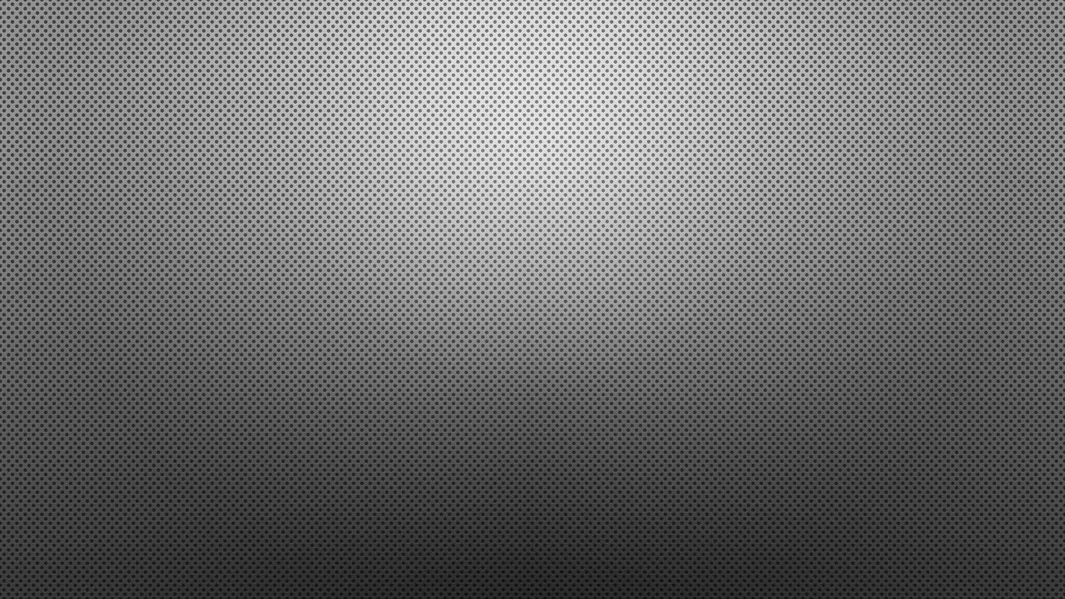
Feliratok illesztése képekre és videókra mesterséges intelligencia használatával
Benda Krisztián
Konzulens: Szűcs Gábor

Slide 2
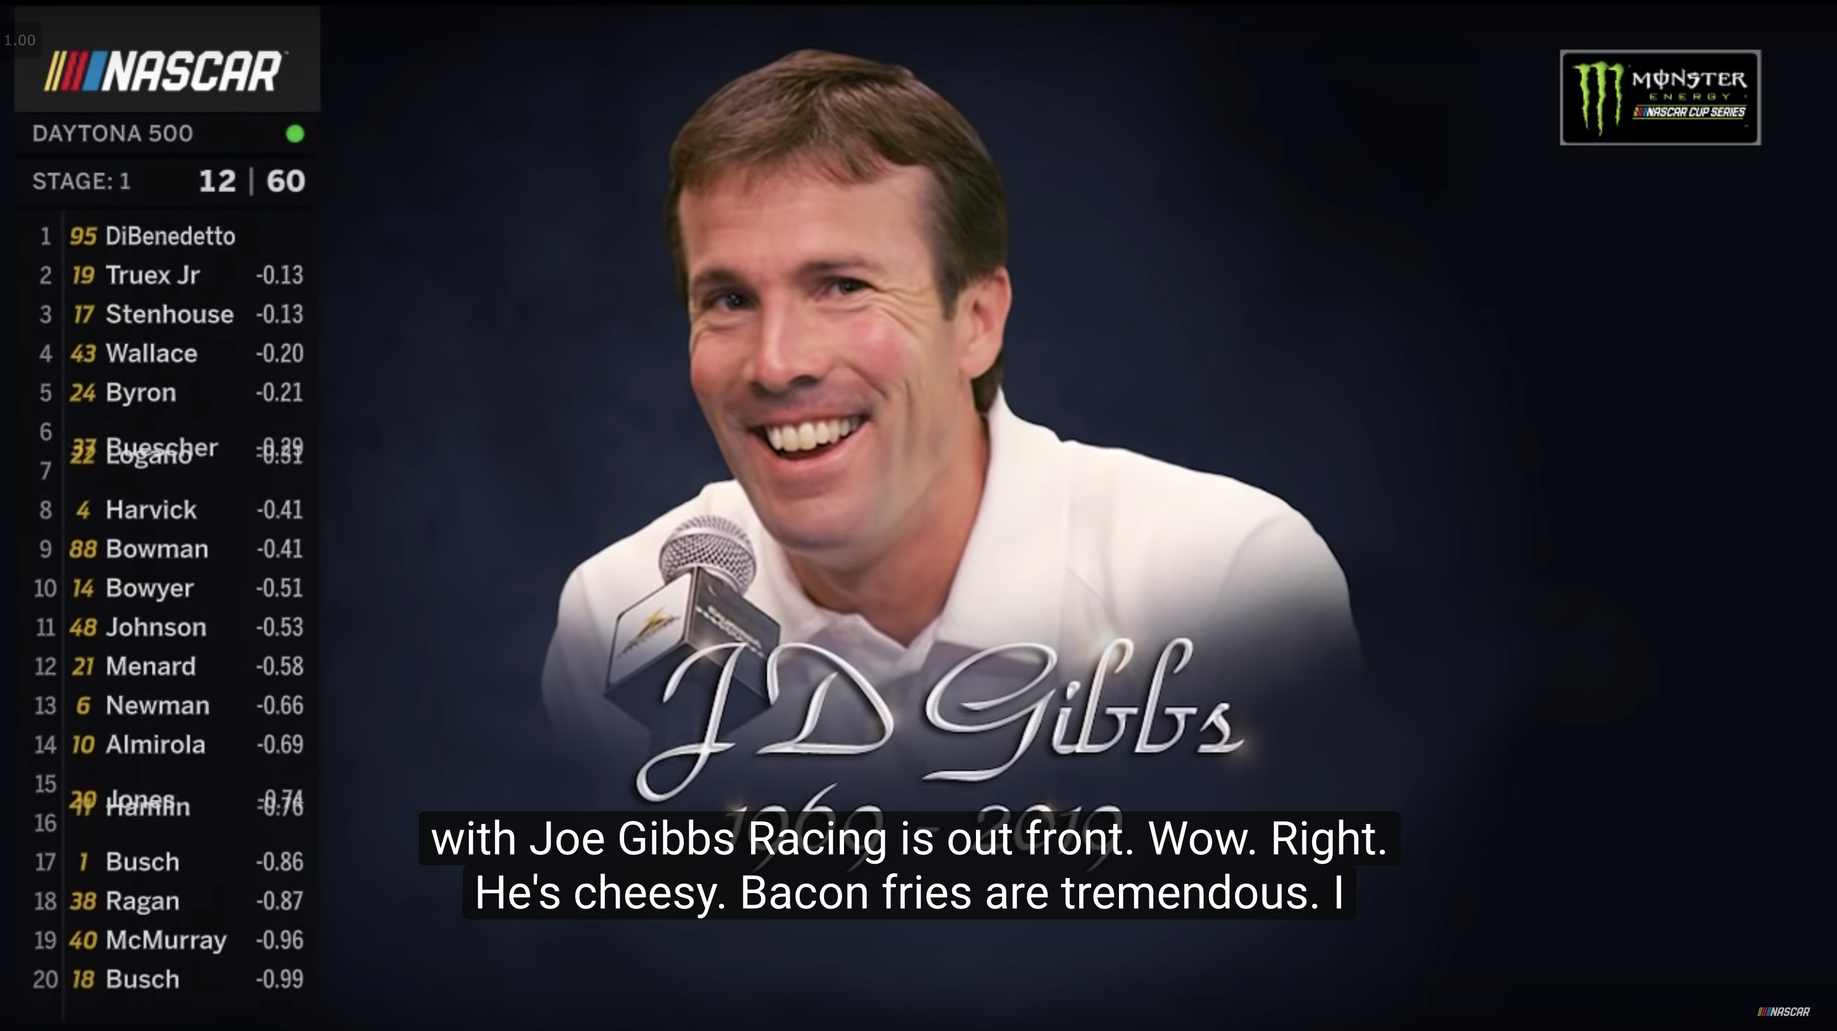
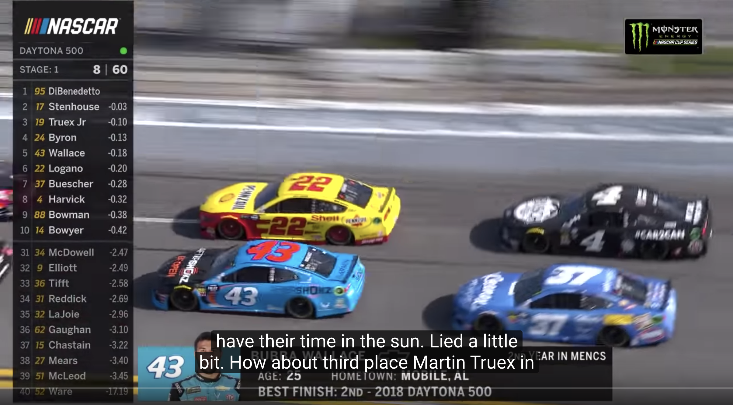
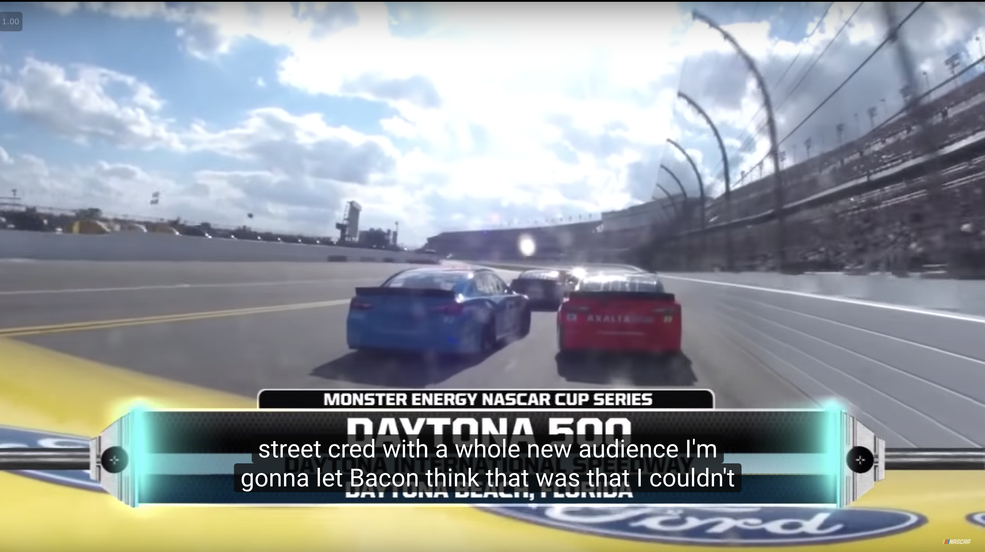
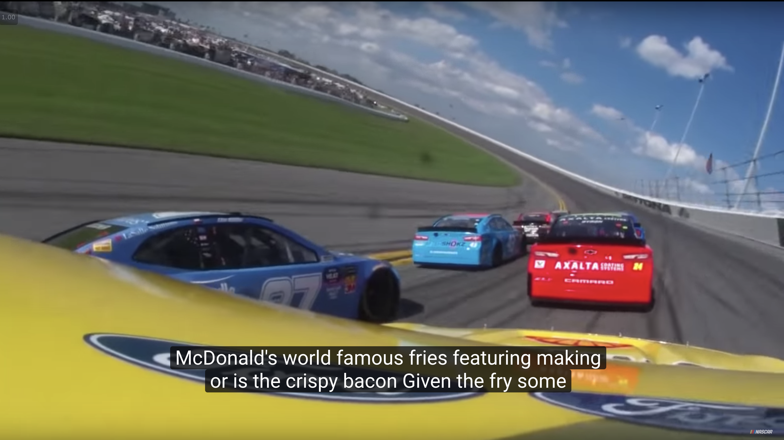
Probléma
Feliratok pozícionálása vizuális tartalom kitakarásával jár
Nehezíti az érthetőséget
Rontja az élvezhetőséget
Két részfeladat
Képek
Videók
Jelenlegi megoldások nem optimálisak

Slide 3
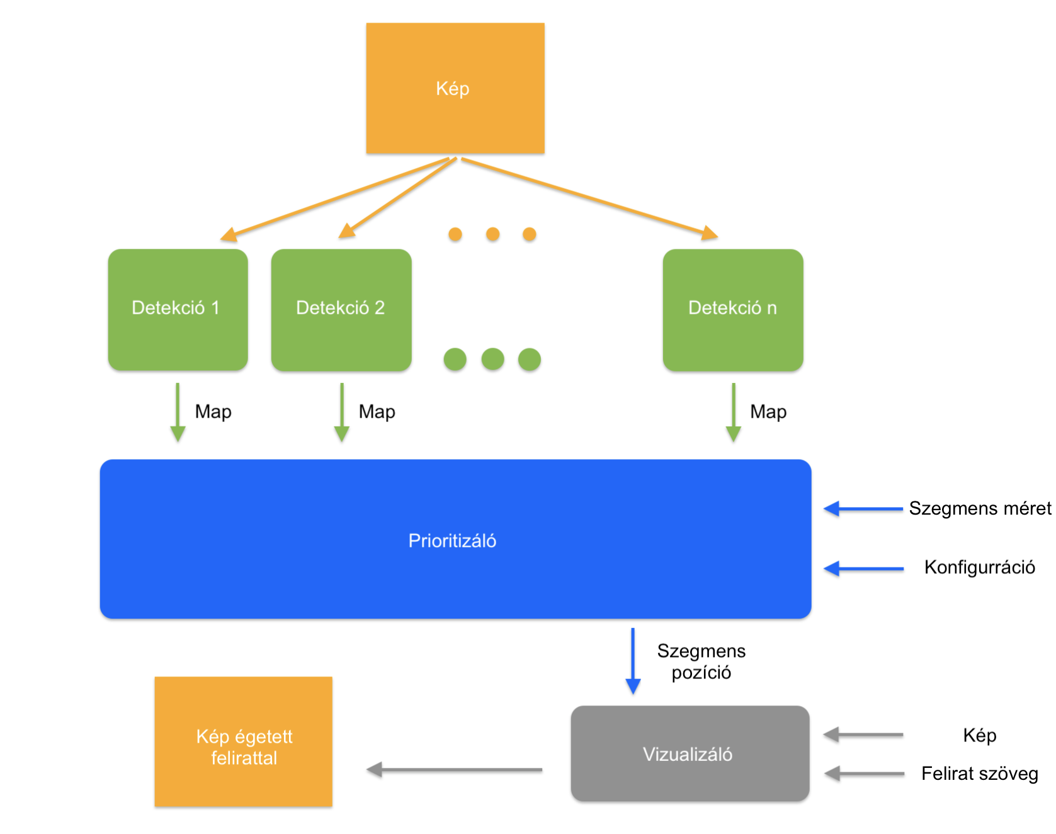
Kép feliratozó Rendszerterve
Detektorok
Él
Objektum
Szöveg
Logó
Arc

Slide 4
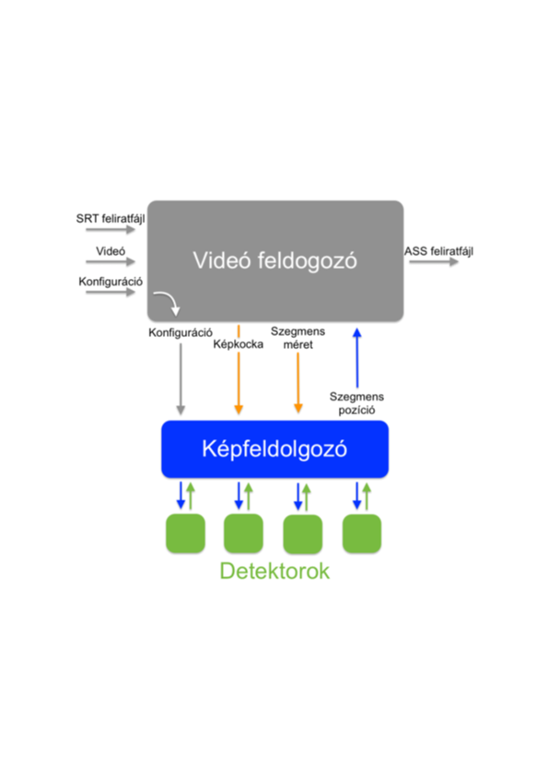
videó feliratozó Rendszerterve
3 féle pozícionálási megközelítés
dinamikus
stabil
fix

Slide 5
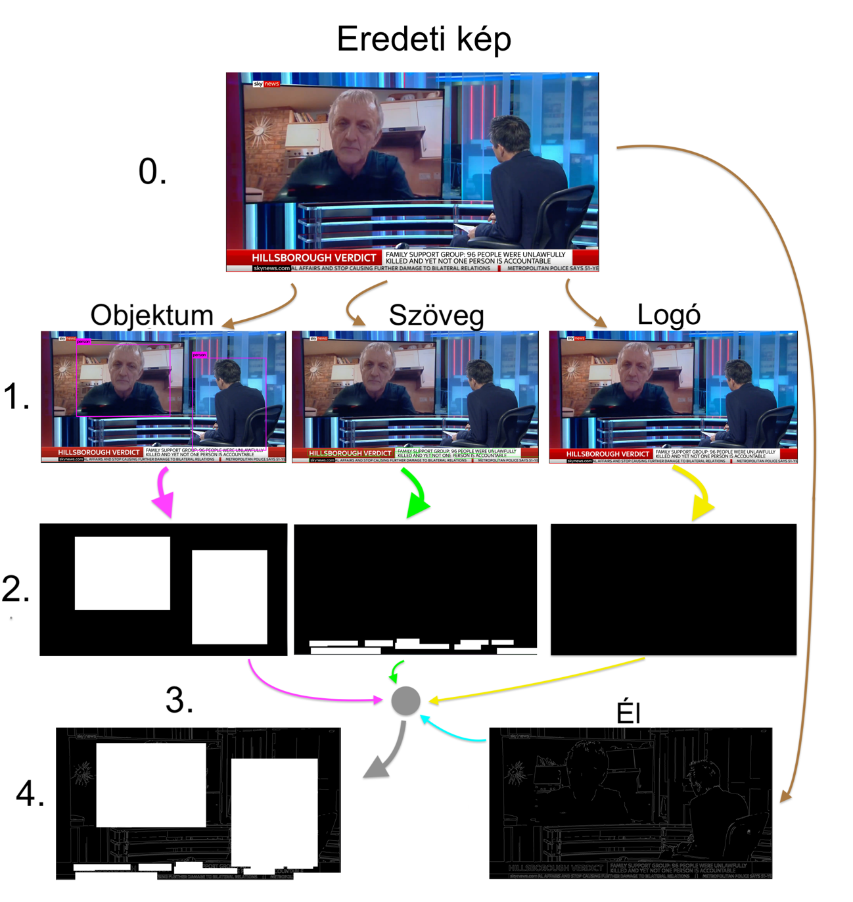
Képfeldolgozó Megvalósítása

Slide 6
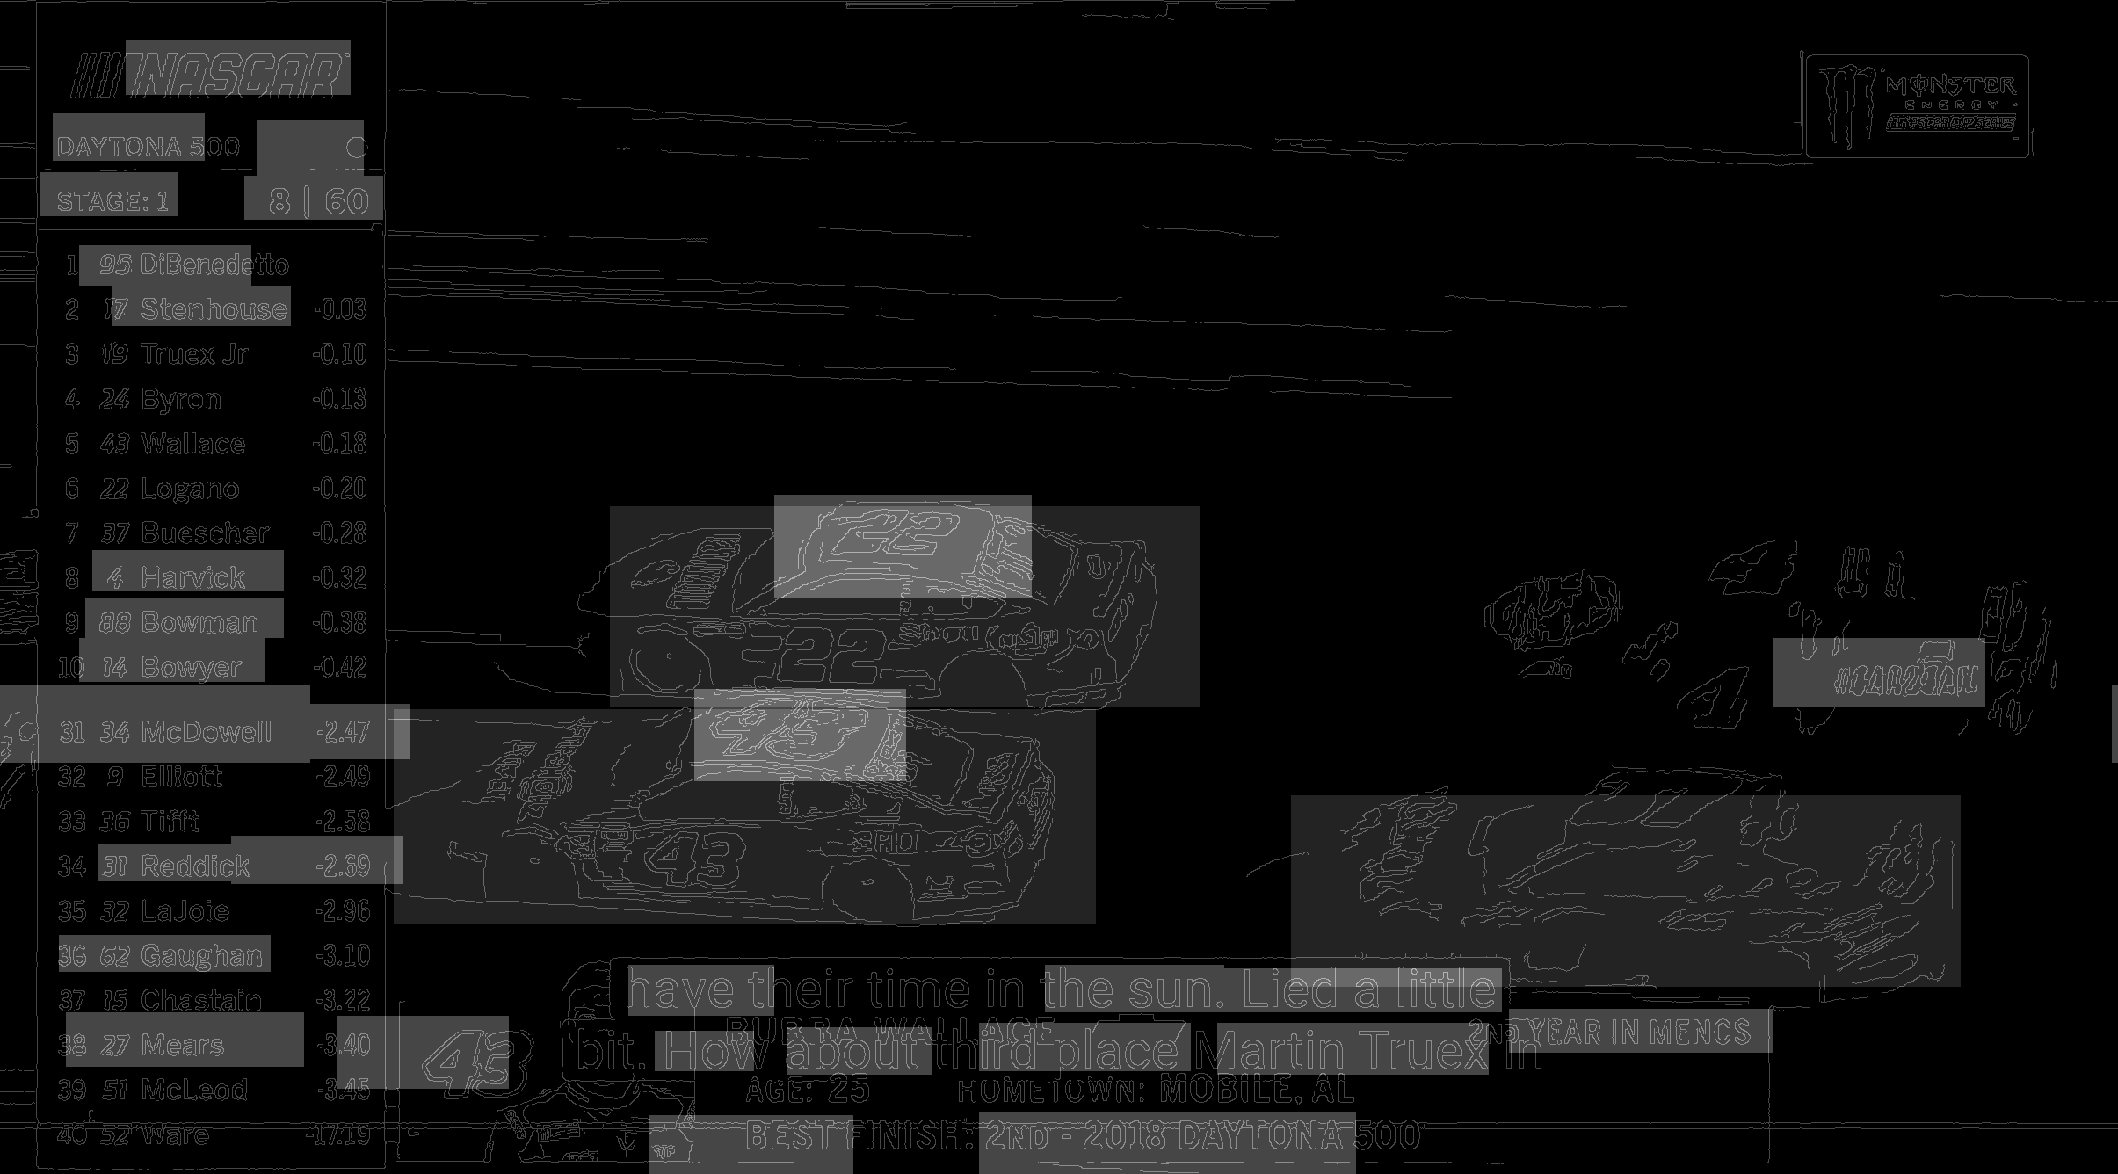

Slide 7
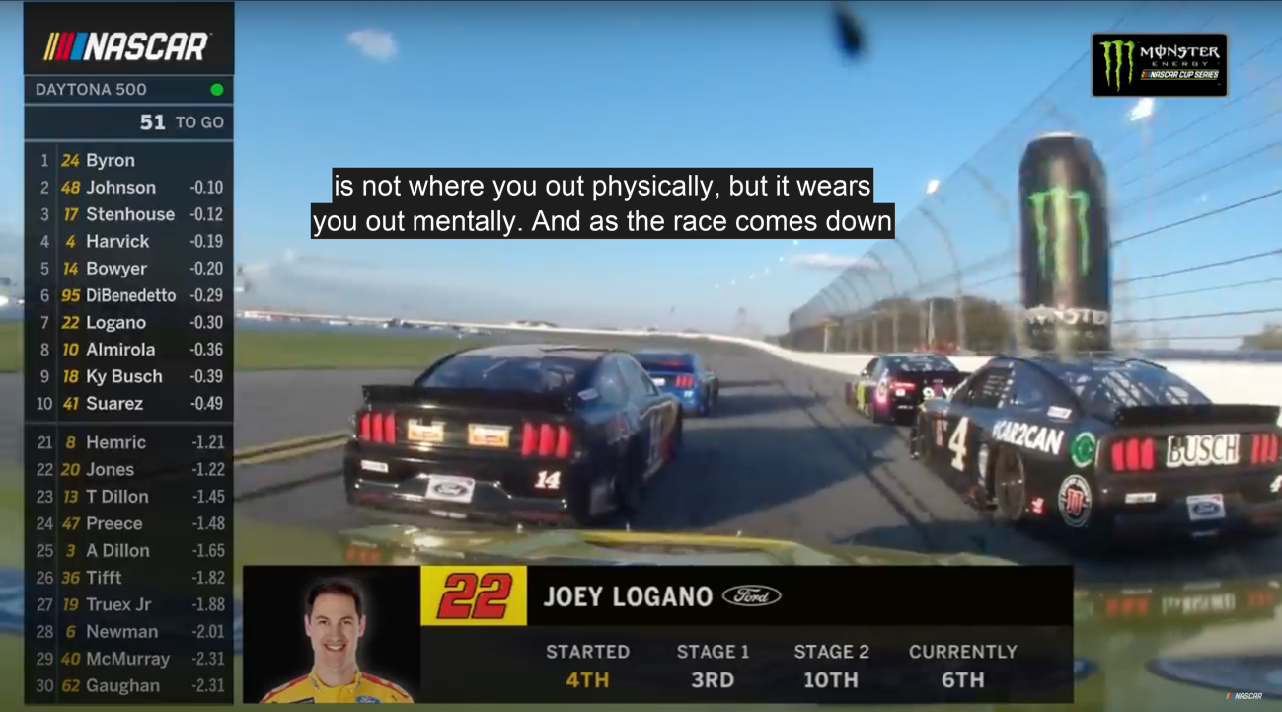

Slide 8
Videófeldolgozó megvalósítása
Dinamikus
Stabil
Fix

Slide 9
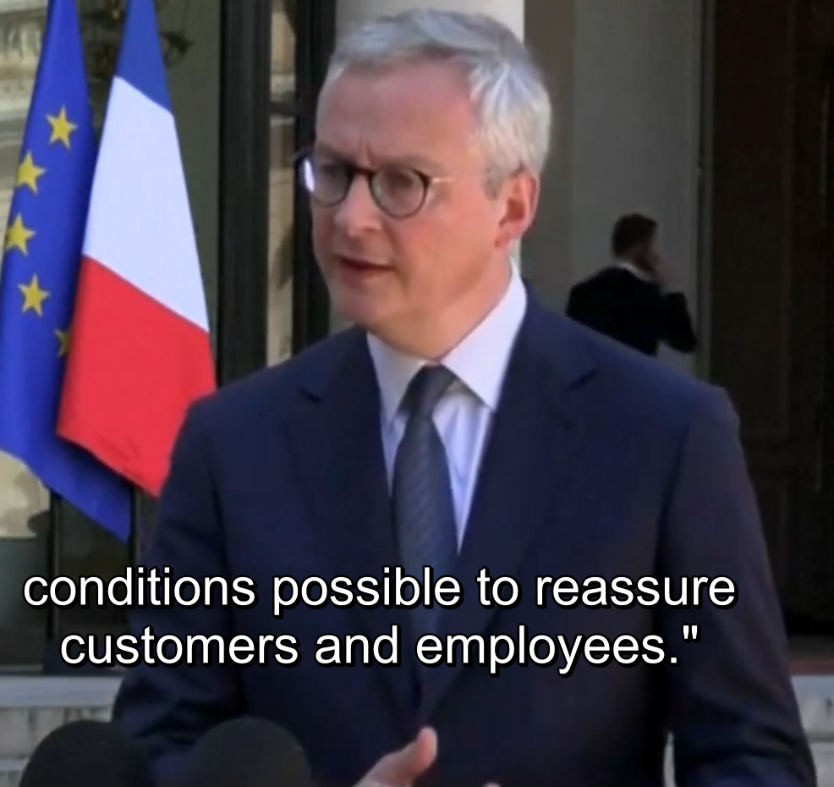
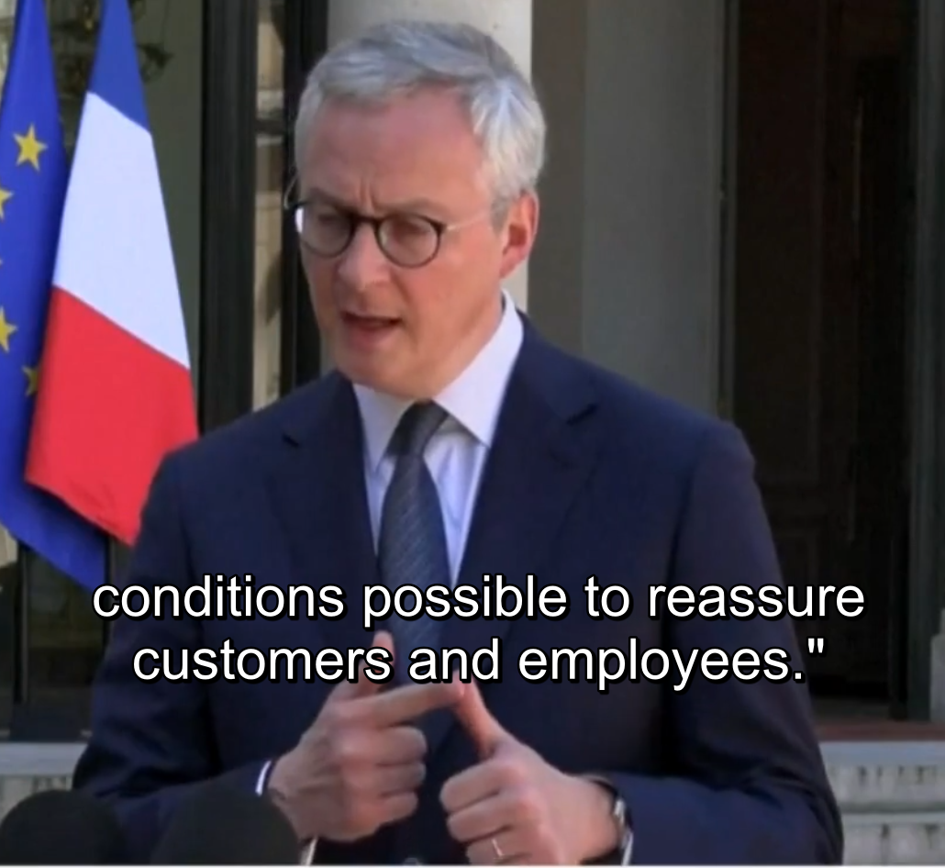
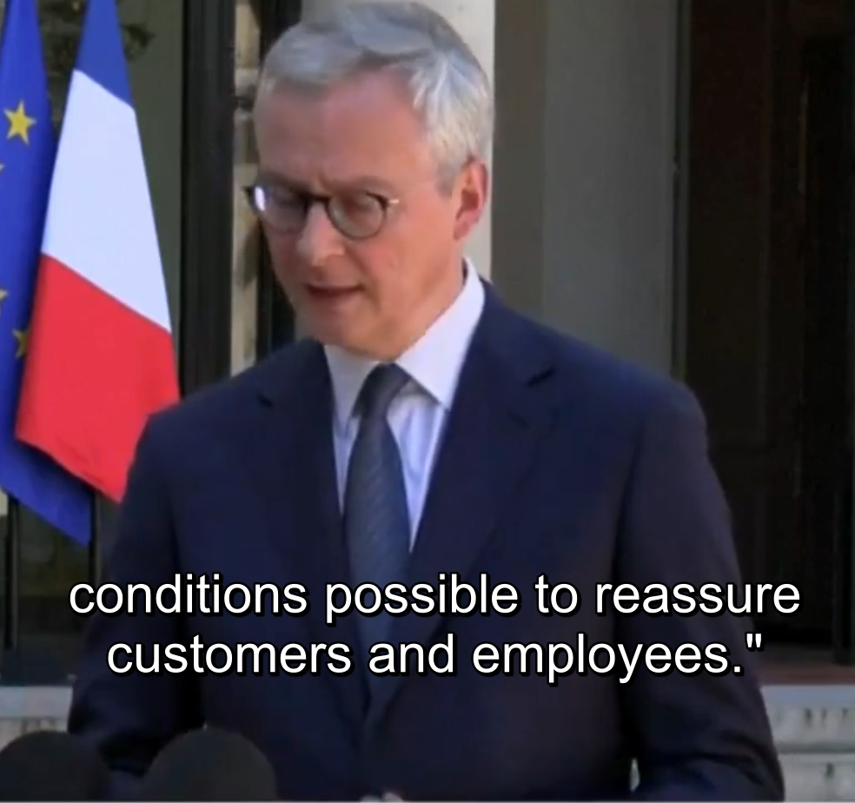
Dinamikus felirat

Slide 10
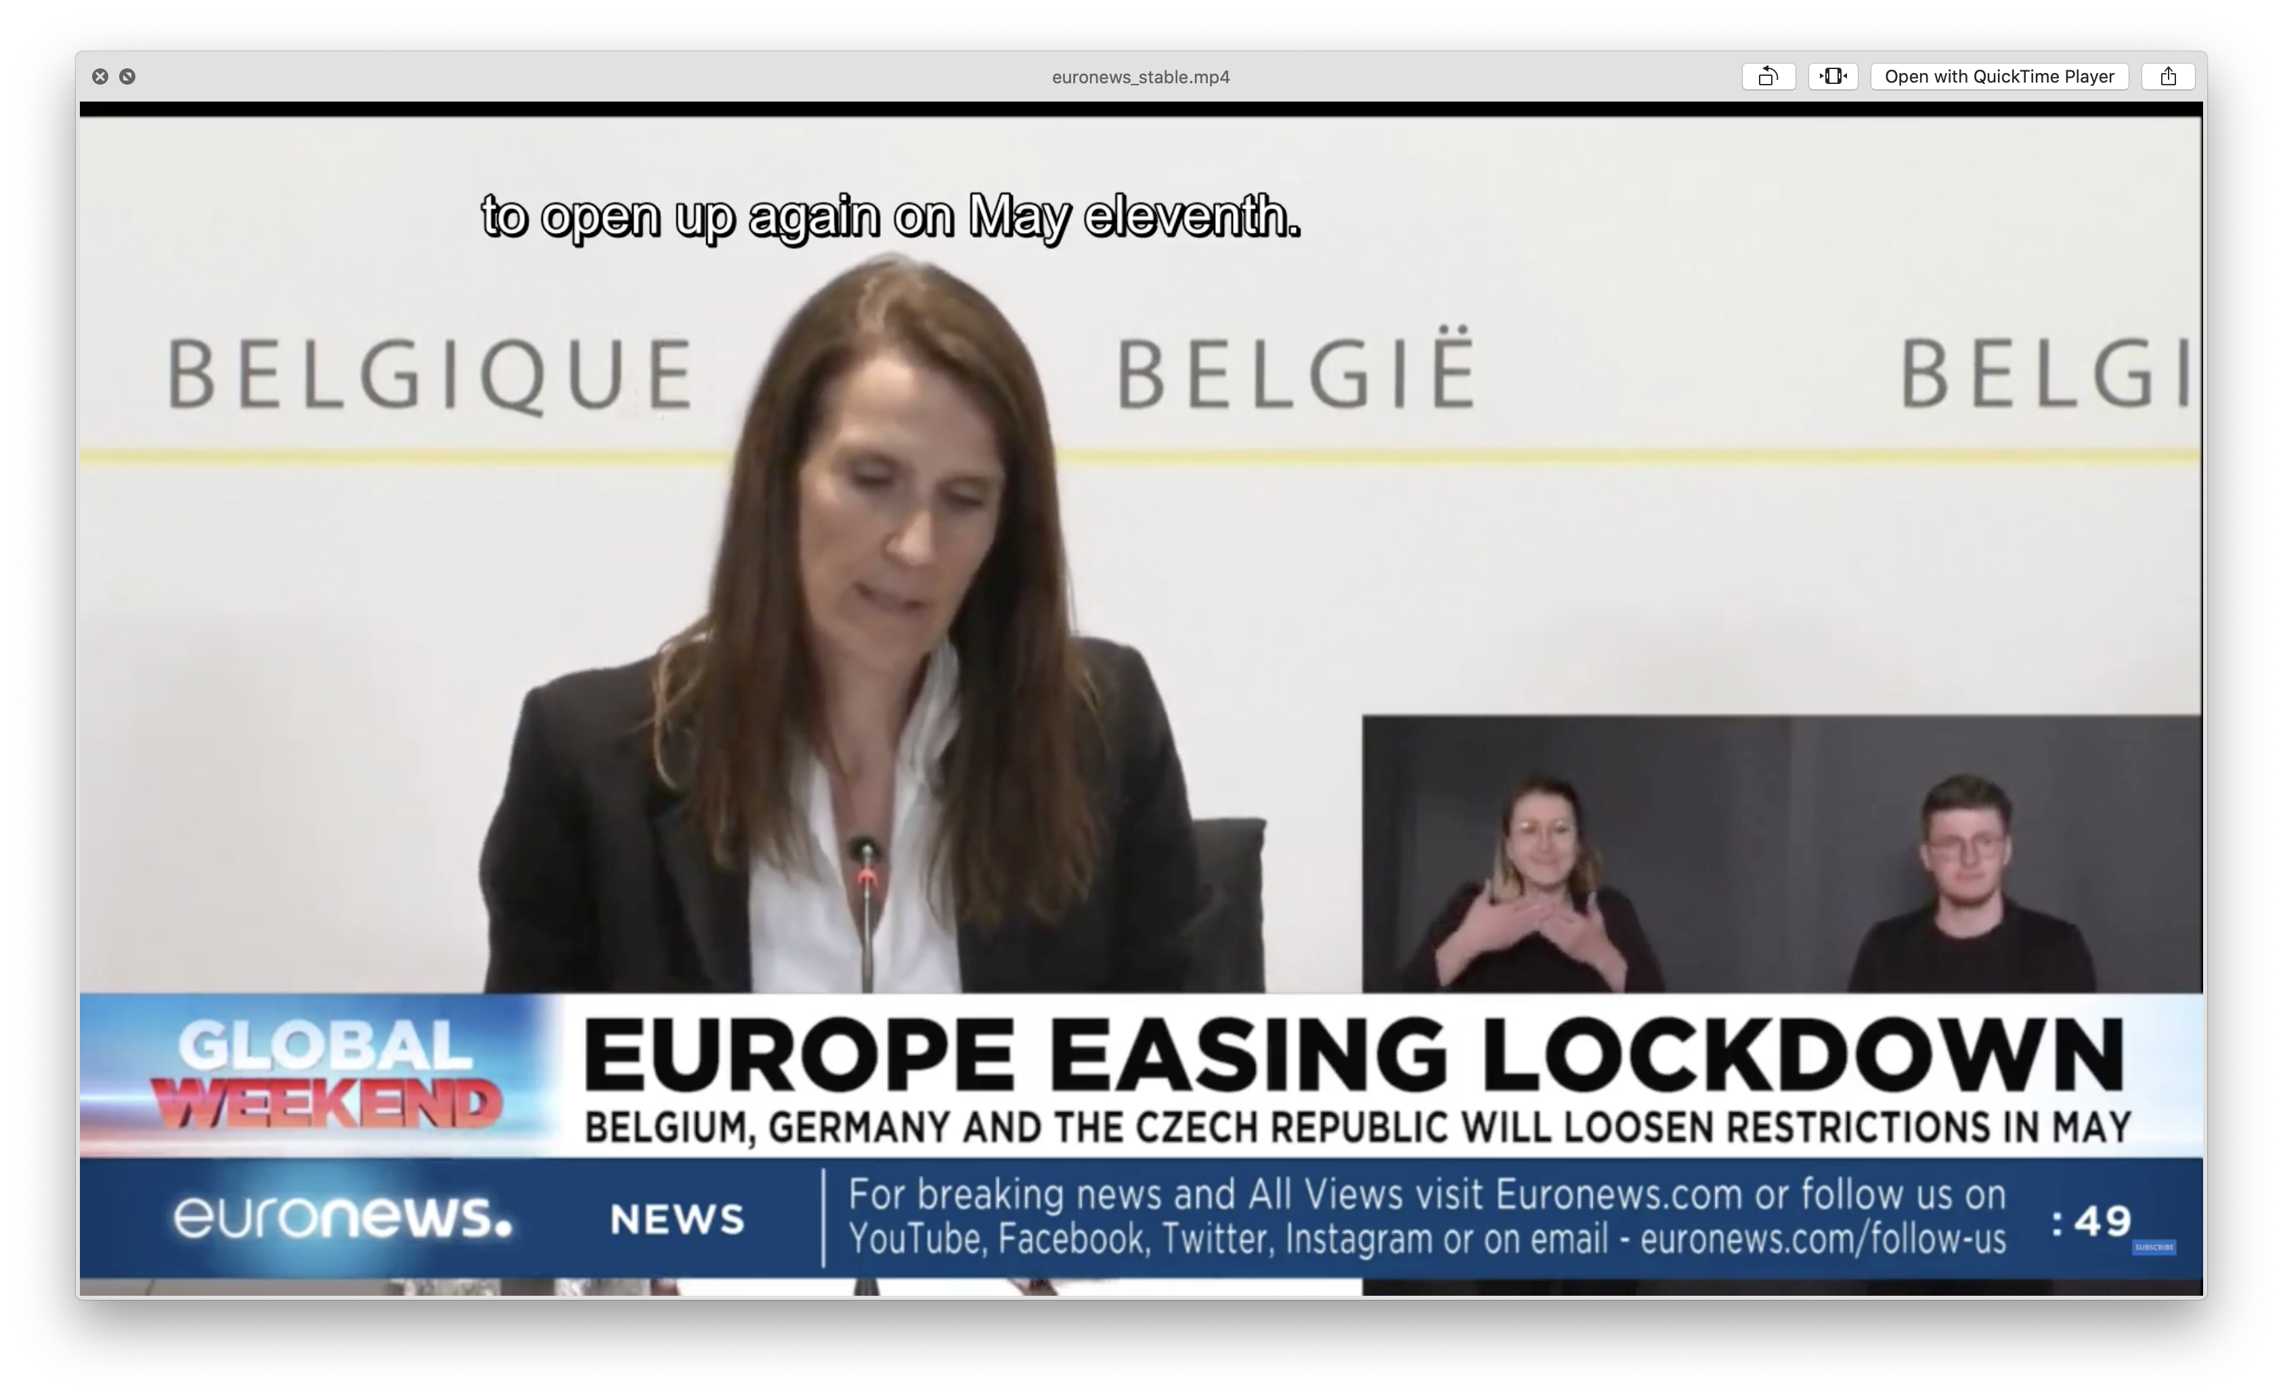
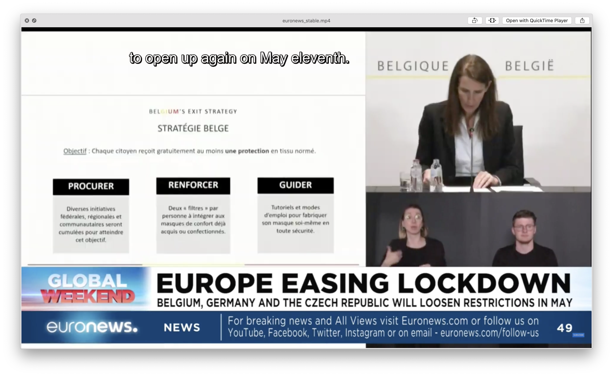
Stabil feliratozás

Slide 11
Fix feliratozás

Slide 12
Kiértékelés
Arc, Szöveg és Éldetektor
4 féle feliratozás
4 kérdés
Mennyire találta kényelmesnek a felirat elhelyezkedését?
Mennyire találta zavarónak a felirat mozgását/mozdulatlanságát?
Mennyire szívesen nézne ezzel a felirat elhelyezésmóddal más videókat, filmeket?
Összességében mennyire volt elégedett a videó feliratozásával?
1-től 4-ig terjedő pontozás
Minél magasabb pontszám, annál pozitívabb élmény

Slide 13
 | Mennyire találta kényelmesnek a felirat elhelyezkedését? | Mennyire találta zavarónak a felirat mozgását/ mozdulatlanság-át? | Mennyire szívesen nézne ezzel a felirat elhelyezésmód-dal más videókat, filmeket? | Összességében mennyire volt elégedett a videó feliratozásával? | Átlag
Pozícionálás nélkül | 1,24 | 2,85 | 1,79 | 1,36 | 1,81
Dinamikus | 2,52 | 2,03 | 2,15 | 2,45 | 2,29
Stabil | 2,85 | 2,64 | 2,61 | 2,79 | 2,72
Fix | 3,33 | 3,52 | 3,52 | 3,45 | 3,48

Slide 14
Köszönöm a figyelmet
Benda Krisztián
krisztianbenda@gmail.com

Slide 15
1. Bírálói kérdés
A YOLO hálózatfuttatási sebesség milyen módon változna, ha egy erős GPU gyprsítással futna a kiértékelés? Így is kiemelkedne a többi algoritmus futási ideje közül?
Erősebb GPU alkalmazása gyorsabbá tenné az algoritmust, de mivel tanításra nem került sor, ezért továbbra sem érné meg videós alkalmazása

Slide 16
2. bírálói kérdés
Az arc detektálásra milyen alternatív megoldásokat lenne érdemes megpróbálni?
Haar féle jellemzőket használó Viola-Jones detektor, SSD (Single Shot MultiBox Detector) és más neurális hálózat alapú megoldásokat lenne érdemes kipróbálni. Ezekkel tovább lehetne csökkenteni a detektálás idejét.

